Slide 1
7.3 无线LAN的安全考虑
注：本节中所说的“AP”其实也包括指无线路由器！

Slide 2
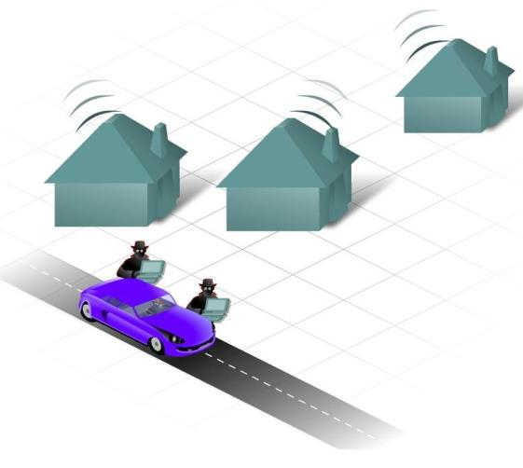

7.3.1 为什么WLAN会受到攻击
无线网络的一个主要优点是连接设备非常简便。
信息通过空间传输，容易遭受拦截和攻击。
攻击者可以从无线信号能抵达的任何地点访问用户网络。
Notes:
“驾驶攻击”最初是指使用扫描设备查找移动电话号码以进行攻击。
现在“驾驶攻击”是指利用带有802.11的客户端网卡的笔记本电脑扫描邻近区域来寻找不安全的802.11的系统进行攻击。

Slide 3
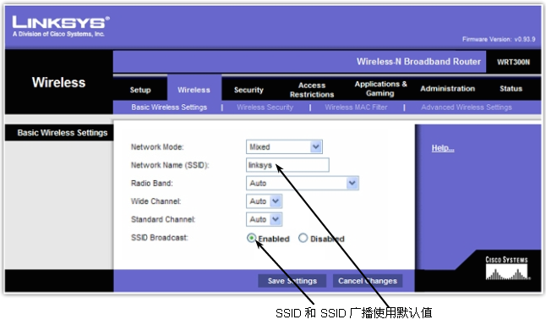
7.3.1 为什么WLAN会受到攻击
可以采用的安全防范措施包括：
禁用SSID广播功能
改变默认设置，例如SSID、密码和IP地址
配置MAC地址过滤

Slide 4
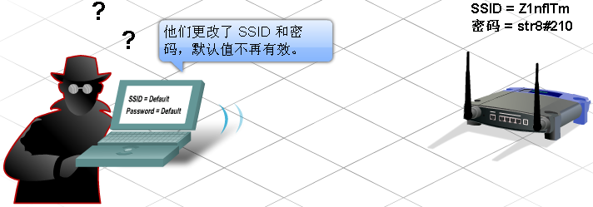
7.3.1 为什么WLAN会受到攻击
改变无线路由器和AP的出厂默认设置至关重要。
但要注意：某些更改无法绝对保护无线网络。例如SSID用明文传输，有些设备可以拦截无线信号，读取明文消息。即使关闭了SSID广播功能，攻击者也可以拦截到无线信号，并得知无线网络的SSID名称，然后用此信息连接到无线网络。

Slide 5
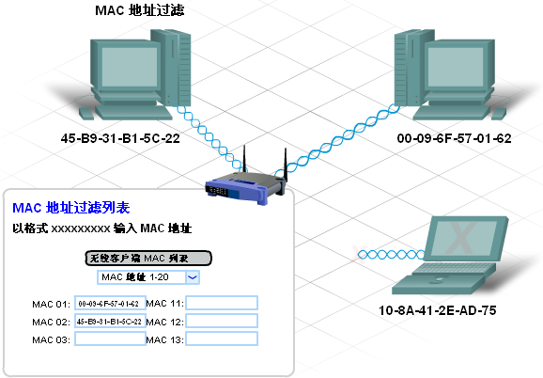
7.3.2 限制访问WLAN
MAC地址过滤：精确控制哪些设备可以访问无线网络。
Notes:
5

Slide 6
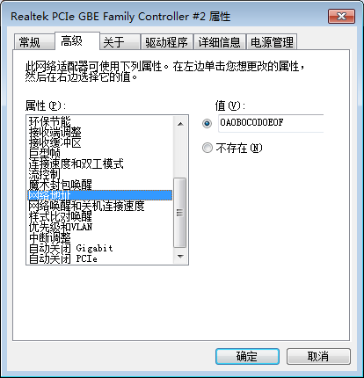
7.3.2 限制访问WLAN
但是，这种安全保护方法也存在一些问题：
所有设备在尝试连接到网络之前，必须先将其MAC地址加入过滤列表数据库中，否则将无法连接。
MAC地址可以修改（克隆）
例如：
网卡→属性→“网络”选项卡→配置→“高级”选项卡→属性→网络地址（或Network Address） →可修改为其它设备的MAC地址（哄骗spoofing）→修改后可用ipconfig/all命令看到效果。
Notes:
6
只要MAC地址克隆成相同的两块网卡不在同一本地网络之内，或者另一块网卡的主机没有开机，就不会出现网络通信冲突的问题。

Slide 7
7.3.3 WLAN上的身份验证
控制用户能否连接的另一种方法是实施身份验证。身份验证是根据一组证书（规则），来验证尝试连接网络的设备是否可信。
使用用户名和密码是最常见的身份验证形式。
在无线环境中，身份验证用于确保：连接网络的主机是有授权的。如果启用身份验证，必须在允许客户端连接到WLAN之前完成（先验证后接入）。
Notes:
7

Slide 8
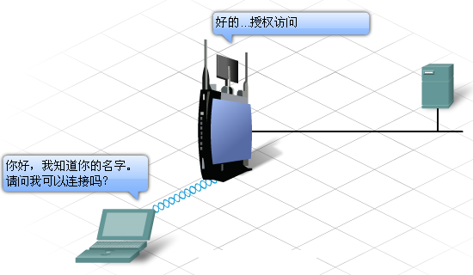


7.3.3 WLAN上的身份验证
无线身份验证方法有三种：
Open Authentication（开放式身份验证）
PSK（预共享密钥）
EAP（可扩展身份验证协议）
详情参见4.03版教材7.3.3.1
无线设备不要求身份验证，任何客户端只要知道设备的SSID，均可关联，称为开放式身份验证。
Notes:
8

Slide 9
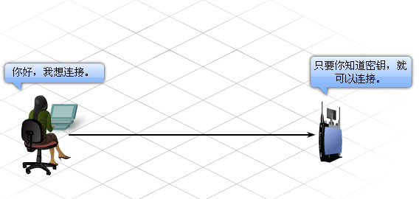



7.3.3 WLAN上的身份验证
无线身份验证方法有三种：
Open Authentication（开放式身份验证）
PSK（预共享密钥）
EAP（可扩展身份验证协议）
使用PSK时，AP和客户端需配置相同的密钥或加密密码。
PSK执行单向身份验证，即只向AP验证主机身份。
Notes:
9

Slide 10
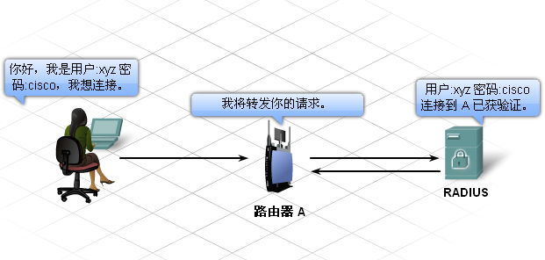

7.3.3 WLAN上的身份验证
无线身份验证方法有三种：
Open Authentication（开放式身份验证）
PSK（预共享密钥）
EAP（可扩展身份验证协议）
EAP提供双向的身份验证以及用户身份验证。身份验证转交给后端身份验证服务器（如RADIUS服务器）来进行。
Notes:
RADIUS: Remote Authentication Dial-in User Service，远程拨入用户身份验证服务。
一种AAA（验证、授权和审计）协议，用于安全应用，如网络访问或IP移动。
它在本地和远程两种情况下都对用户和机器进行身份验证。

Slide 11
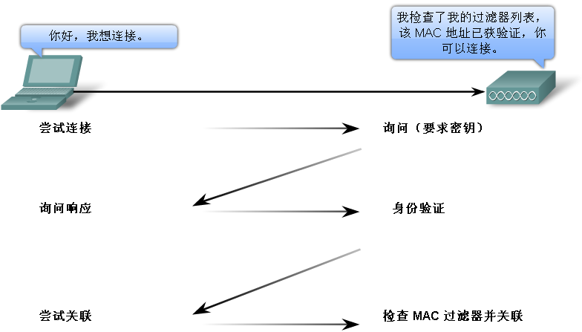
7.3.3 WLAN上的身份验证
如果同时启用了身份验证和MAC地址过滤，则会先进行身份验证，然后再检查MAC地址。
参见4.03版教材动画7.3.3.3
Notes:
教材上说的“AP的主机表”，其实就是连接到该AP的所有主机的信息列表，
在TP-LINK TL-WA501G+型无线AP及TL-WR541G+型无线路由器中，都可在菜单“无线参数”->“主机状态”中查看到。

Slide 12
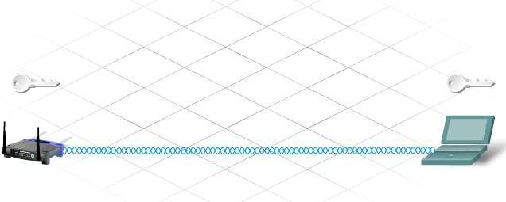


7.3.4 WLAN上的加密
身份验证和MAC地址过滤可以阻止攻击者连接无线网络，但无法阻止他们拦截在空间中传输的数据。
因为无线网络没有物理边界，所有信息都通过空间传输，所以攻击者很容易拦截或窃听无线帧。
而经过加密后，攻击者即使拦截了传输的数据，也无法理解和使用它们。
Hosts need the right key.

Slide 13
7.3.4 WLAN上的加密
WEP（有线等效协议）是一种防范攻击者拦截数据的高级安全功能，使用预配置的密钥加密和解密通信数据。
WEP密钥是一个由数字和英文字母组成的字符串，长度为64或128或256位。
为使WEP生效，必须为AP或无线路由器以及每台无线终端设备都设置输入相同的WEP密钥。若没有此密钥，设备将无法理解无线传输的内容。
Hosts need the right key.

Slide 14
7.3.4 WLAN上的加密
WEP的缺陷：WEP使用静态密钥（密钥固定不变），攻击者可以使用一些应用程序来破解WEP。
填补此漏洞的一种方法是：频繁更改密钥。
另一种方法是使用更高级、更安全的加密：Wi-Fi保护访问（Wi-Fi Protected Access， WPA）。
WPA也使用加密密钥，其长度为64位~256位，每当客户端与AP或无线路由器建立连接时，WPA都会生成新的动态密钥仅供本次连接使用。而且WPA的加密算法本身也更强，因此WPA比WEP更安全，破解难度也更大。

Slide 15
7.3.5 WLAN上的通信过滤
进行通信过滤可以阻止不适当的通信流量传入或传出无线局域网。
可删除“来自或发往”某些特定IP地址（或MAC地址）的通信数据。
可通过端口号拦截特定应用程序或服务。例如，可阻止发往身份验证服务器的所有Telnet（端口号23）的通信流量，任何想Telnet到身份验证服务器的尝试都被视为可疑通信数据而被拦截。

Slide 16
Notes:
16

